Slide 1




IV Comité SG -SST MAGISTERIO 2025 Nariño
Seguridad y Salud en el Trabajo para los educadores afiliados al Fondo Nacional de Prestaciones Sociales del Magisterio - SGSSTM
Dr. Huber Agudelo
Coordinador Departamental de Nariño
PhD.(c) Victor Alfonso Molina Ch
Referente SGSST
Dr. Segundo Sigifredo Suarez
Medicina laboral

Slide 2
Seguridad y Salud en el Trabajo para los educadores afiliados al Fondo Nacional de Prestaciones Sociales del Magisterio - SGSSTM
ECIS
1. ATENCION PRIMARIA EN SALUD, APS:
RED
2. Integralidad – RED DE PRESTADORES E INFORME DE EXAMENES MEDIOS PERIODICOS:
Incapacidades
3. INCAPACIDADES MEDICAS
Plataforma Horus.
Equipos para el cuidado Integral de la Salud, ECIS, del ámbito laboral.
IPS de primer Nivel de atención y ECIS del Ámbito Familiar.
Reporte de Incapacidad por Secretaria.

Slide 3
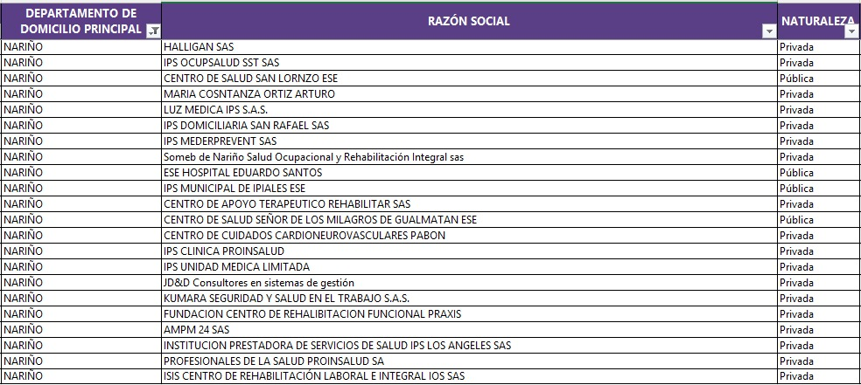
ECIS – LABORALES
CIERRE DE LA CONVOCATORIO EL DIA 5-05-2025
Presentación de link de prestadores

Slide 4
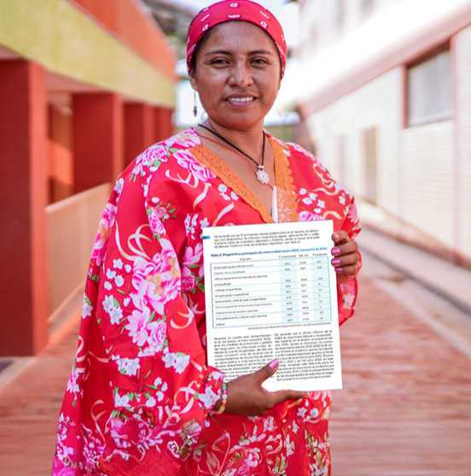
Examen Médico Ocupacional - NARIÑO
Corte a 31 de Mayo de 2025

Slide 5
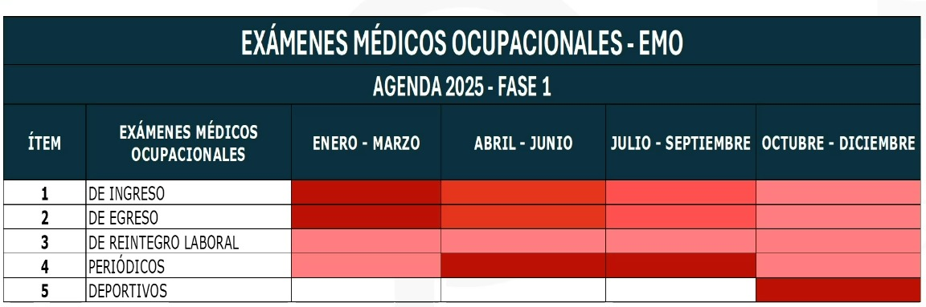

SGSST MAGISTERIO 2025

Slide 6
Cuales son los exámenes a realizar
Servicios Ofrecidos por IPS - EMO
Servicios de Salud Ocupacional
Contenido:
Exámenes de ingreso laboral.
Evaluaciones periódicas.
Exámenes de retiro.
Exámenes Pos_Incapacidad.
Exámenes para Eventos Deportivos y/o Culturales.

Slide 7

RESUMEN EJECUCION CONTRATO FOMAG

Slide 8
RESUMEN EJECUCION

Slide 9
CUMPLIMIENTO

Slide 10
PROYECCION

Slide 11

Exámenes Médicos ocupacionales
IPS Unidad Medica
Ipiales

Slide 12
MES DE MAYO 2025
NUMERO | INST. EDUCATIVA | EMO SOLITADOS | PERIODICOS | COMUNICADOS | INASISTENTE | EMOS CUMPLIDOS | POR CUMPLIR
1 | SUCRE | 105 |  |  |  | 89 | 16
2 | CIUDAD DE IPIALES | 100 | 18 | 23 | 5 | 31 | 69
3 | SEMINARIO | 80 | 2 | 2 | 0 | 46 | 34
4 | TOMAS ARTURO | 60 |  |  |  | 0 | 60
5 | PEREZ PALLARES | 57 | 5 | 5 | 0 | 14 | 43
6 | INSTITUTO DEL SUR | 56 | 29 | 29 | 0 | 29 | 27
7 | MARCELO MIRANDA | 47 | 6 | 7 | 1 | 34 | 13
8 | AGROINDUSTRIAL | 47 |  |  |  | 0 | 47
9 | EL EMPALME | 41 |  |  |  | 0 | 41
10 | EL PLACER | 38 | 23 | 28 | 5 | 23 | 15
11 | SAN FRANCISCO | 38 | 21 | 24 | 3 | 22 | 16
12 | LA VICTORIA | 35 | 3 | 3 | 0 | 3 | 32
13 | SAN LORENZO | 35 |  |  |  | 0 | 35
14 | PUENES | 31 | 12 | 14 | 2 | 13 | 18
15 | G GARCIA MARQUEZ | 30 | 14 | 22 | 8 | 14 | 16
16 | NAZARET | 29 | 12 | 13 | 1 | 18 | 11
17 | SAN JUAN | 28 | 16 | 18 | 2 | 17 | 11
18 | ALFONSO LOPEZ | 26 | 13 | 16 | 3 | 16 | 10
19 | LAS LAJAS | 20 | 4 | 6 | 2 | 20 | 0
20 | MICROEMPRESARIAL | 20 |  |  |  | 0 | 20
21 | CHARCO | 12 | 6 | 9 | 3 | 6 | 6
TOTAL |  | 935 | 184 | 144 | 40 | 395 | 540

Slide 13
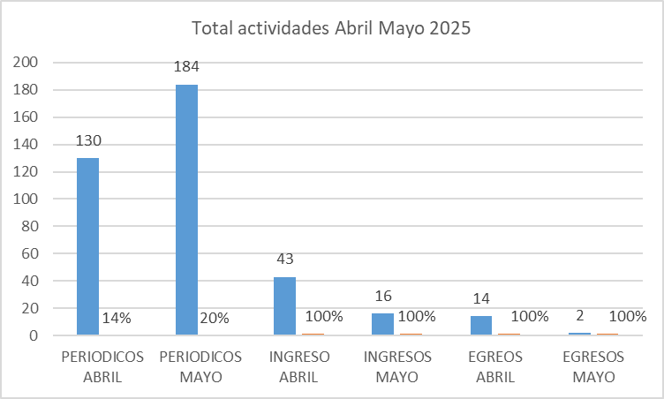
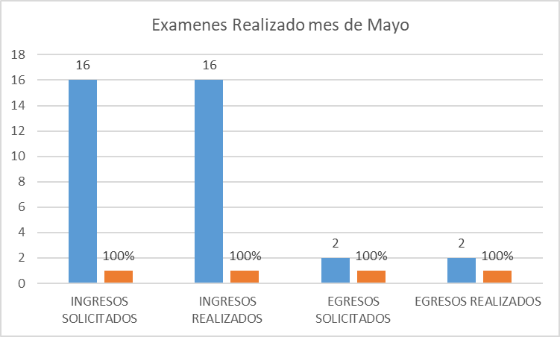

Slide 14
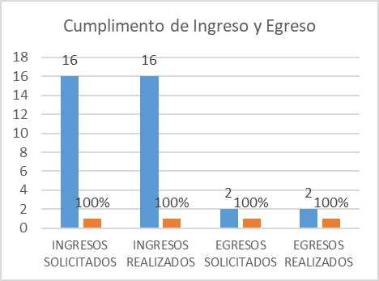
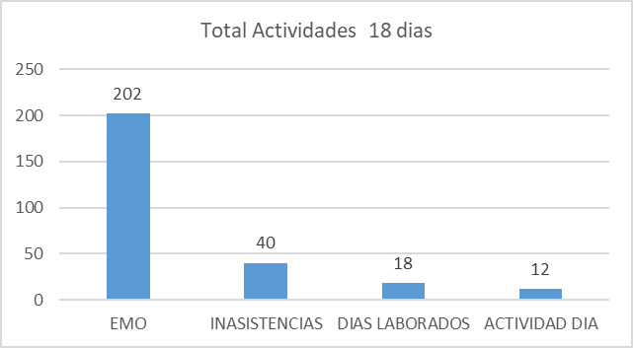

Slide 15



SEGUIMIENTO
AVANCES EMO FOMAG
CENTRO DE REHABILITACIÓN FUNCIONAL PRAXIS
MAYO 2025

Slide 16

Municipios de cobertura
 | MUNICIPIOS ATENDIDOS | COBERTURA NUMERO DE INSTITUCIONES | COBERTURA DE ATENCIÓN
1 | TÚQUERRES | 40% | 90%
2 | GUAITARILLA | 100% | 90%
3 | IMUÉS | 100% | 85%
4 | PROVIDENCIA | 100% | 90%
5 | LA LLANADA | 100% | 73,%
6 | SAMANIEGO | 100% | 83%
7 | SAPUYES | 100% | 87%
8 | TUMACO URBANO | 70% | 66%
9 | Mallama | 0 | 0
10 | Ospina | 0 | 0
11 | Ricaurte | 0 | 0
12 | Santacruz | 0 | 0
13 | Leiva | 0 | 0
14 | Elcharco | 0 | 0
15 | La tola | 0 | 0
16 | Olaya herrera | 0 | 0
17 | Santa Barbara (izcuade) | 0 | 0
18 | Mosquera | 0 | 0
19 | Francisco pizarro | 0 | 0
20 | Barbacoas | 0 | 0
21 | magui | 0 | 0
22 | Roberto Payan | 0 | 0

Slide 17
EMO PERIÓDICOS REALIZADOS
 | MUNICIPIOS ATENDIDOS | #EXAMENES REALIZADOS
1 | TÚQUERRES | 186
2 | GUAITARILLA | 84
3 | IMUÉS | 63
4 | PROVIDENCIA | 35
5 | LA LLANADA | 42
6 | SAMANIEGO | 203
7 | SAPUYES | 51
8 | TUMACO URBANO | 380
TOTAL |  | 1.044

Slide 18
TOTAL EMO REALIZADOS
 | EMO INGRESO |  | EMO EGRESO |  | EMO PERIÓDICO
 | SOLICITADO | REALIZADO | SOLICITADO | REALIZADO | SOLICITADO | REALIZADO
FEBRERO | 14 | 12 | 7 | 1 | 5786 | 0
MARZO | 24 | 24 | 1 | 1 |  | -
ABRIL | 0 | 0 | 14 | 0 |  | 389
MAYO | 0 | 0 | 0 | 0 |  | 655
TOTAL | 38 | 36 | 22 | 2 |  | 1044
COBERTURA TOTAL
18 %
TOTALIDAD EXÁMENES REALIZADOS | 1082

Slide 19

LIMITANTES
Jornadas sindicales y de paros
Poca disposición de algunos los docentes
Respuesta a solicitud de tarifa diferencial
Ssectores rurales distantes

Slide 20
EXAMENES MEDICOS OCUPACIONALES de Ingreso, Egreso y periódicos para docentes del departamento de Nariño corte; 1-01-2025 a 31-05-2025.
Fuente: Matriz de reporte Nacional de Exámenes Medico ocupacionales -2025
EXÁMENES MÉDICOS OCUPACIONALES TOTAL del 01 de ENERO al 31 de Mayo
DEPARTAMENTO | SOLICITADOS |  |  | REALIZADOS |  | TOTAL REALIZADOS | OBSERVACION | OBSERVACION 2
 | INGRESO |  | RETIRO | INGRESO | RETIRO
NARIÑO | 1030 |  | 70 | 1001 | 58 | 1059 | Reporte enviado por las IPS del departamento de Nariño, sin respuesta de algunos docentes a examen de retiro

Slide 21
EXÁMENES MÉDICOS OCUPACIONALES TOTAL del 01 de ENERO al 31de Mayo.

Slide 22
Generación de la circular para todas las secretarias de educación departamental para la conformación de los COPASST Y COCOLA en cada una de las secretarias. Los resultados de participación en el proceso reflejan la alianza de FOMAG y Las secretarias de Educación del Departamento de Nariño
COPASST y COCOLA
De las diferentes secretarias de Educación del Departamento de Nariño.
Metas: Articulación de los diferentes actores en el Departamento de Nariño para la participación en los diferentes procesos de SG-SST magisterio.
Medimos su percepción de los principales temas del SGSST.
Consultamos su compromiso con la implementación del SGSST.
Abril 2025

Slide 23
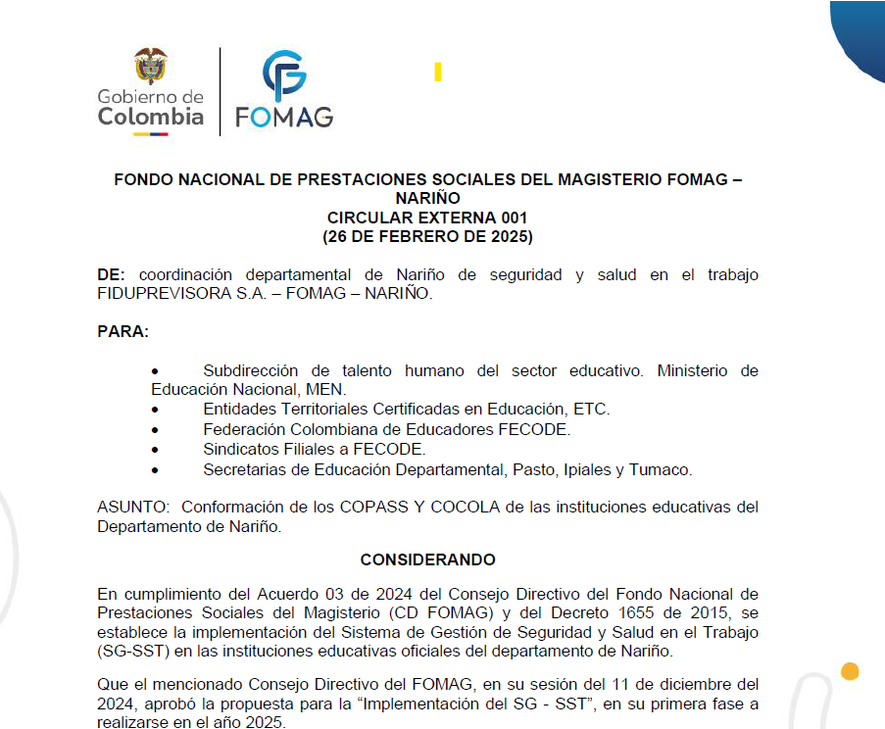

Se informa que FOMAG ha emitido una circular dirigida a las secretarías de educación del departamento de Nariño. El propósito de esta comunicación es establecer los procesos y los plazos correspondientes para los Comités Paritarios de Seguridad y Salud en el Trabajo (COPASST) y los Comités de Convivencia Laboral (COCOLA).

Slide 24
CONFORMACION DE COPAS Y COCOLA DEL DEPARTAMENTO DE FIDUPREVISORA FOMAG NARIÑO CORTE A 31-05-2025

Slide 25
Incapacidades Medicas
Reporte por las 4 Secretarias de Educación según Plataforma Horus
Corte 1 de Enero de 2025 a 31 de Mayo de 2025

Slide 26
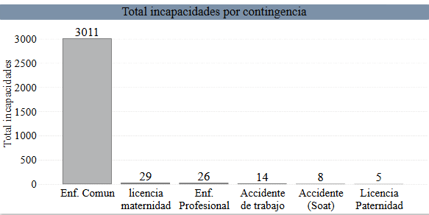
Total de Incapacidades con corte a 30 de Mayo de 2025.

Slide 27
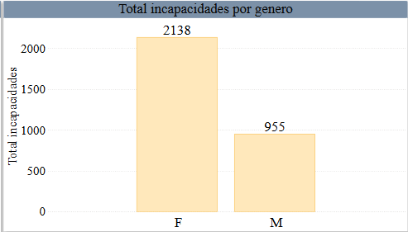
Incapacidades por Genero corte 30 mayo de 2025

Slide 28
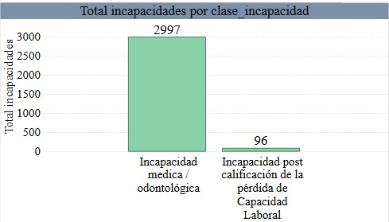
Clase de Incapacidad con corte a 30 de mayo de 2025

Slide 29
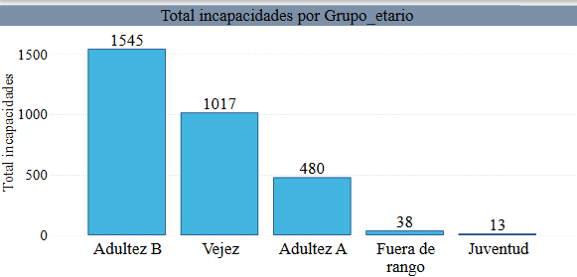
INCAPACIDADES POR GRUPO ETAREO CORTE A 30 DE MAYO DE 2025

Slide 30
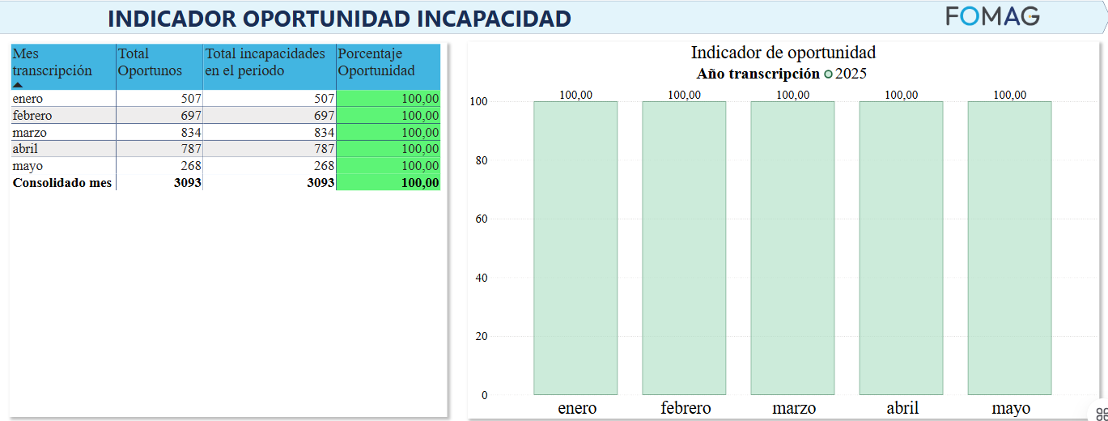
INDICADOR DE OPORTUNIDAD CORTE 30 DE MAYO DE 2025

Slide 31
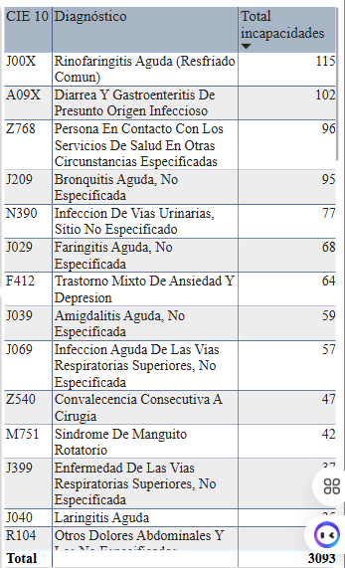
Principales Diagnósticos de las patologías que generación incapacidad.

Slide 33

Contactos FOMAG
Área
Nombre
Correo
Teléfono
Referente SST
Dr. Victor Alfonso Molina
vmolina@fomag.gov.co
3156926774
Medicina Laboral
Dr. Segundo Sigifredo Suarez
ssuarez@fomag.gov.co
3155825965
Estos contactos están disponibles para resolver dudas sobre los exámenes médicos ocupacionales para docentes del magisterio.

Slide 34


¡GRACIAS!

